Slide 1
29
完善点赞功能
杨仕航

Slide 2
1、完善点赞功能
1、新增评论和回复无法点赞
2、未登录情况下点赞

Slide 3
2、新增评论和回复点赞
新增评论和回复没有onclick事件
* 字符串拼接问题

Slide 4
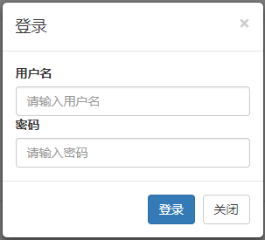
3、未登录时点赞
弹出一个登录框

Slide 5
* 源码上传到Github
https://github.com/HaddyYang/django2.0-course

Slide 6
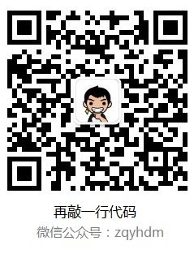
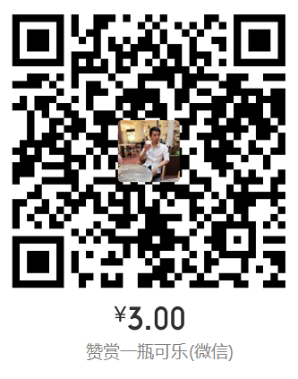
-- The End --

